Slide 1

Моделирование принятия решений в работе службы скорой помощи
Докладчик: Стоянов Д.А., студент
Научный руководитель: Ковальчук С.В., к.т.н., доцент
2019

Slide 2





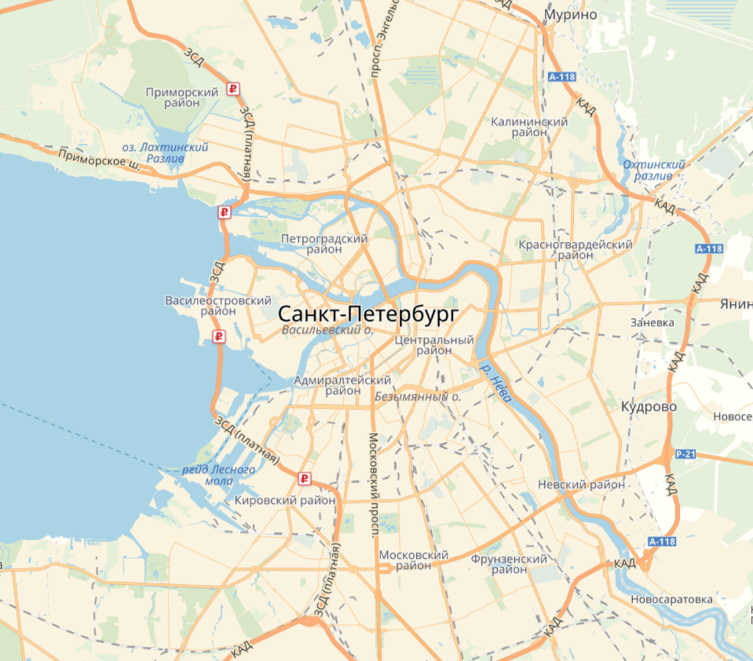







Краткая характеристика проведенного исследования
2/10
Сервисы
Объект исследования – взаимодействие участников системы здравоохранения в городской среде
Предмет исследования – методы городского регулирования системы здравоохранения
Цель исследования – определение оптимального варианта управления системой здравоохранения
Управление
Жители города

Slide 3
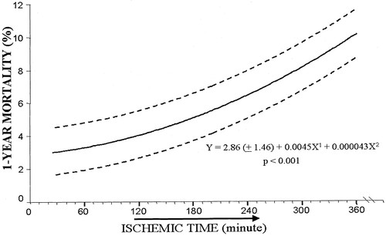
Проблема
Пациенты с острым коронарным синдромом(ОКС)
Срочное лечение – чрезкожное коронарное вмешательство
Переполненность госпиталей, несбалансированность потока пациентов
Giuseppe De Luca et al. (2014) doi:10.1161/01.CIR.0000121424.76486.20

Slide 4
Задачи исследования
Проанализировать системы государственного регулирования здравоохранения
Разработать методы регулирования для теоретико-игровой модели
Провести экспериментальные исследования для выявления оптимального поведения заинтересованных сторон
Сравнить эффективность полученных методов регулирования

Slide 5
ф

Slide 6

Спасибо за внимание!
www.ifmo.ru

